Slide 1









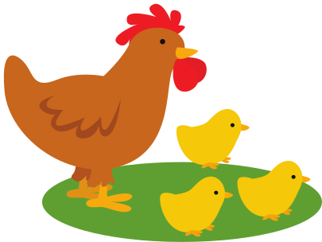


AN TOÀN
khi chơi với con vật nuôi

Slide 2







Bài hát: Đố bạn
Nhạc:

Slide 3



Bé học kỹ năng phòng tránh những con vật nguy hiểm

Slide 4
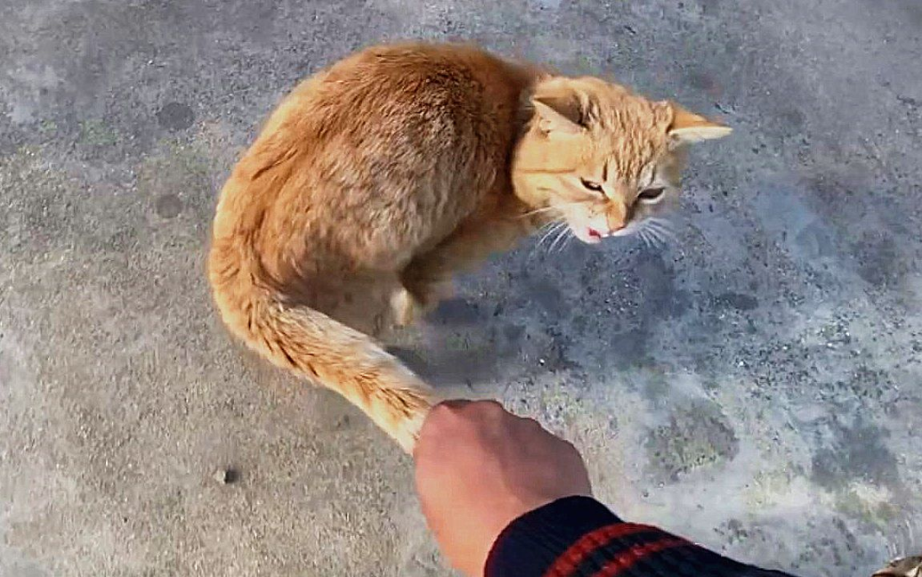
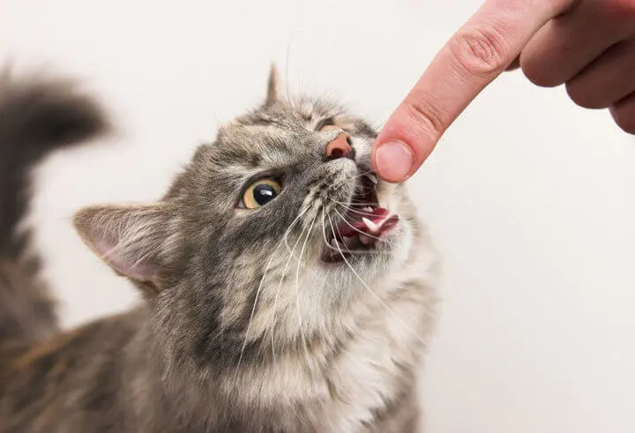

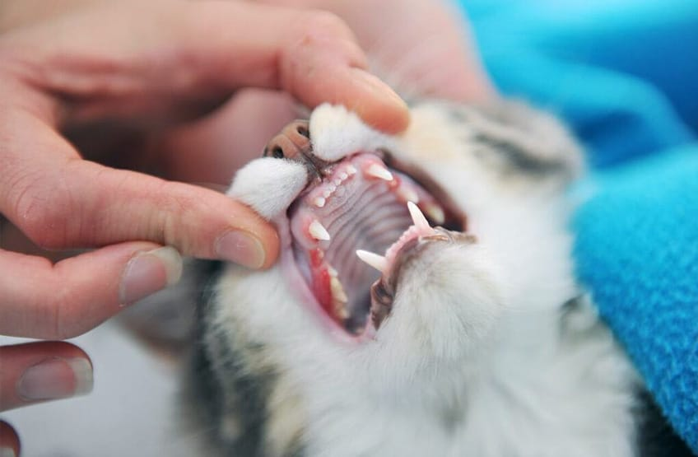
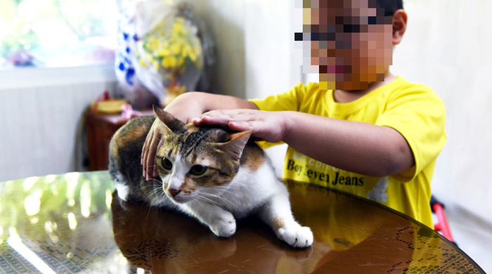
Không được trêu đùa nhiều quá với con vật, không cầm đuôi mèo, khi mèo ăn các con ko nên đến gần hay trêu trọc nó nhé.

Slide 5
Video: An toàn khi nuôi thú cưng

Slide 6





Lắng nghe âm thanh

Slide 7




Slide 8



Slide 9
Con gì bé tí
Chăm chỉ suốt ngày
Bay khắp vườn cây
Tìm hoa lấy mật
(Đó là con gì?)

Slide 10






Slide 11
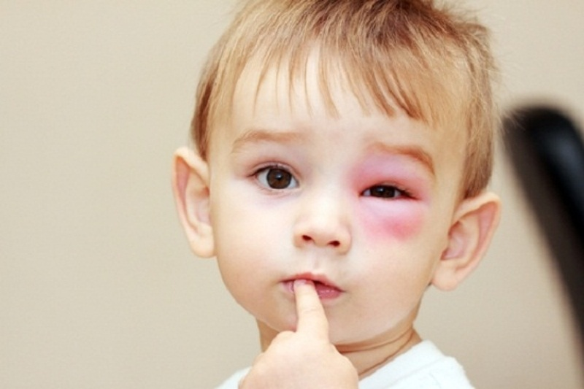

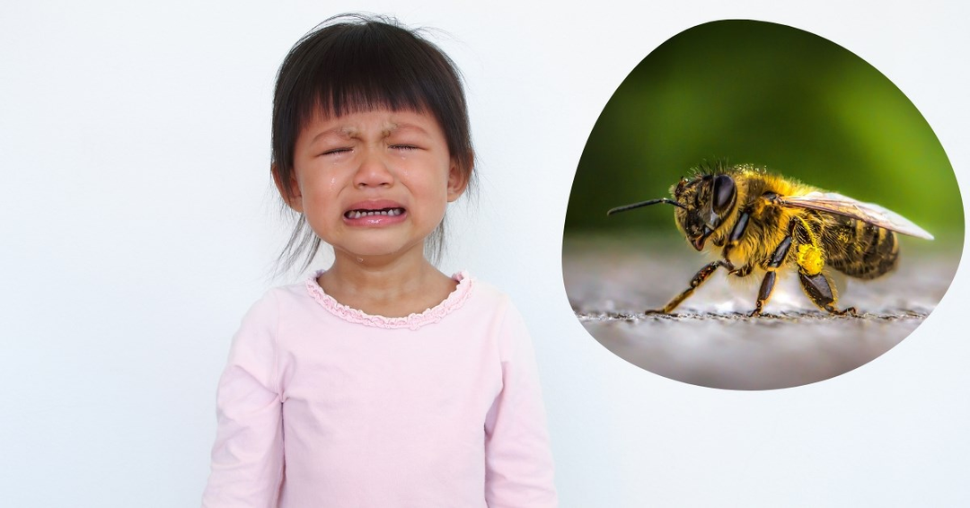

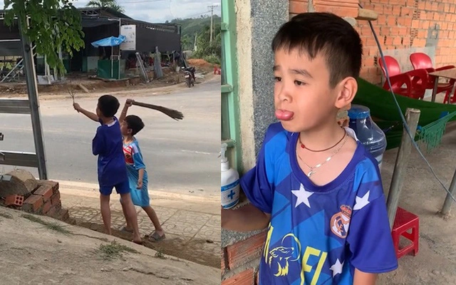


Slide 12





Slide 13
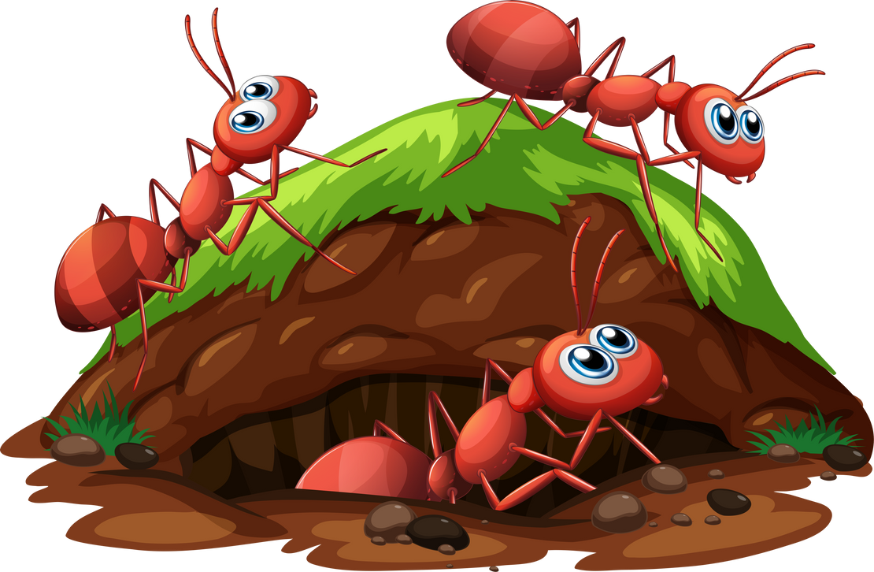




Slide 14
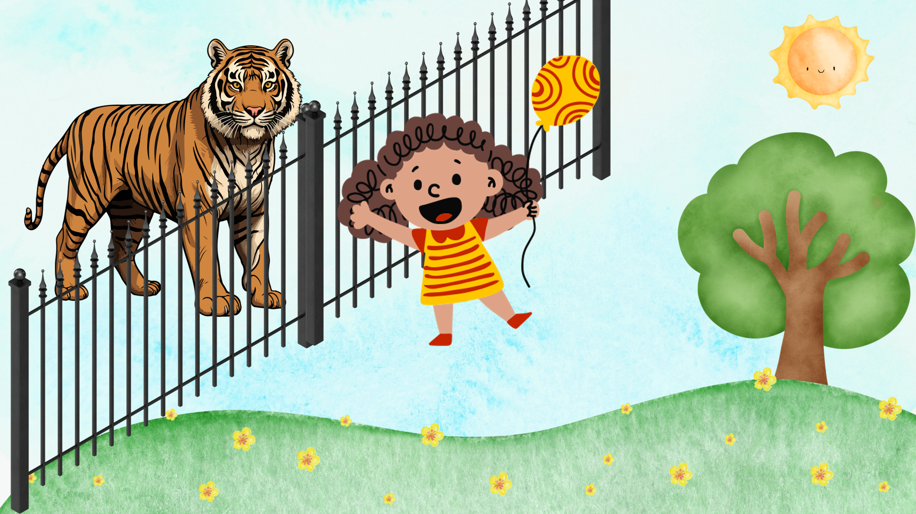

Bé thực hành kỹ năng phòng tránh những con vật nguy hiểm
Tình huống 1: Con được bố mẹ đưa đi chơi sở thú, đến đó con sẽ làm gì?
Phương án số 1: Thò tay vào để trêu đùa con vật trong sở thú.
Phương án số 2: Đứng ở ngoài cùng xem với bố mẹ.

Slide 15
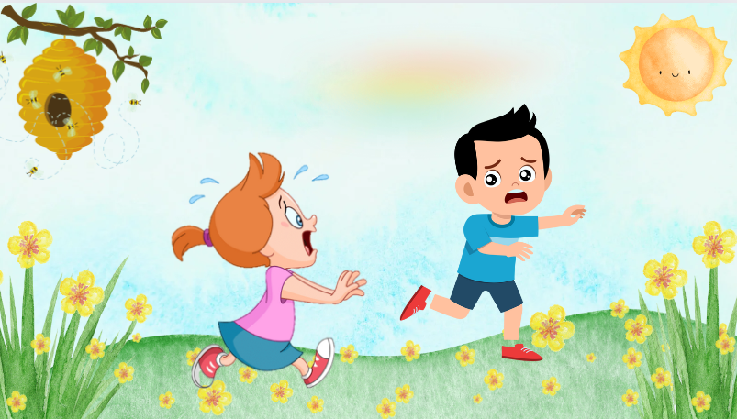

Bé thực hành kỹ năng phòng tránh những con vật nguy hiểm
Tình huống 2: Khi gặp tổ ong con sẽ làm gì?
Phương án số 1: Chạy khỏi nơi có tổ ong
Phương án số 2: Lấy cây chọc tổ ong

Slide 16


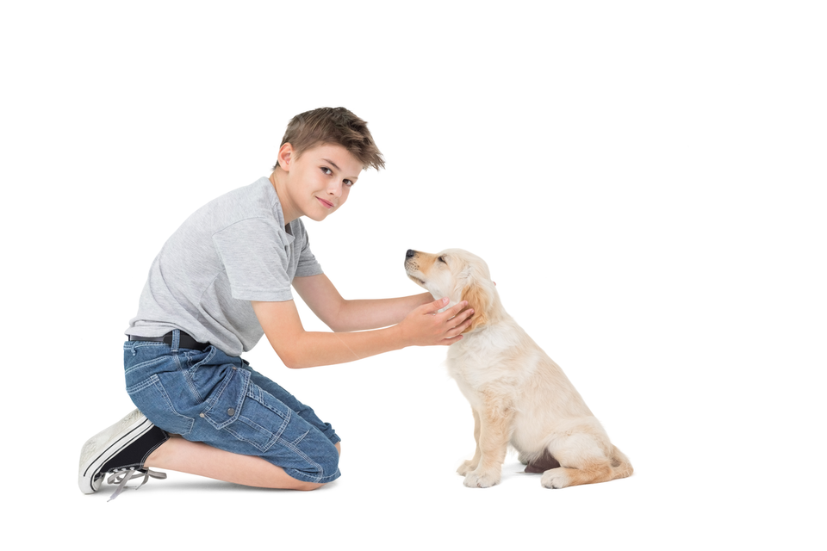
Bé thực hành kỹ năng phòng tránh những con vật nguy hiểm
Tình huống 3: Nhà con có 1 chú chó rất đáng yêu con sẽ làm gì?
Phương án số 1: Cầm đuôi chó chơi, cho tay vào mồm nó...
Phương án số 2: vuốt ve nhẹ nhàng.

Slide 17



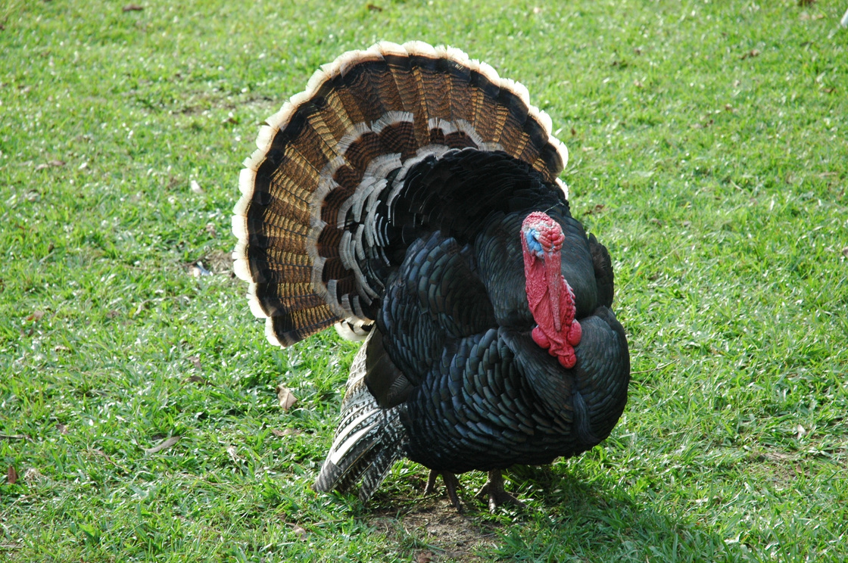


Trò chơi: Bé chọn hình nào?

Slide 18

Hẹn gặp lại các bạn ở các hoạt động tiếp theo!

